Slide 1
作業11
繳交截止日期：2020/12/29 23:55

Slide 2
作業11-1 [C++]
第1題：判斷數獨
說明：程式將讀取一檔案名稱，檔案內有 9 x 9 個數字（每數字以空格為間隔），請判斷此檔案內容是否為成功的數獨表格，成功顯示(Y)、失敗顯示(N)，記得換行
Input : 檔名(.txt)
Output : Y / N
cpp與txt檔案需放在同一資料夾下執行
顯示Y/N 直接透過cout顯示即可無須寫檔
無須考慮特殊狀況 如(數字沒填滿、數字非1~9等)

Slide 3
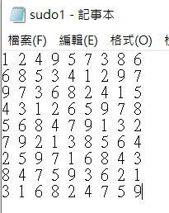
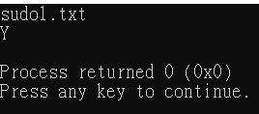
作業11-1 [C++]
檔案內容：
執行範例：

Slide 4
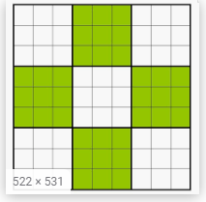
數獨規則
規則一
任一 3 x 3 宮格內 (下圖綠色與白色標示區域) ，須出現1 ~ 9，數字不得重複
9 個 3 x 3 宮格皆須考慮

Slide 5
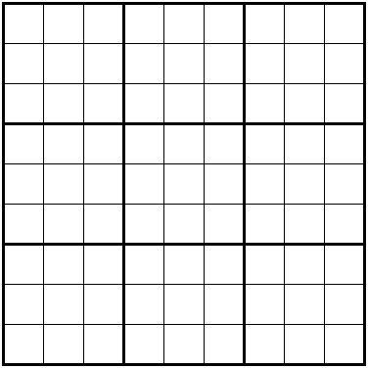
數獨規則
規則二
任一直行或橫行，須出現1 ~ 9，數字不得重複
9 個直行皆須考慮
9 個橫行皆須考慮
無需考慮斜角

Slide 6
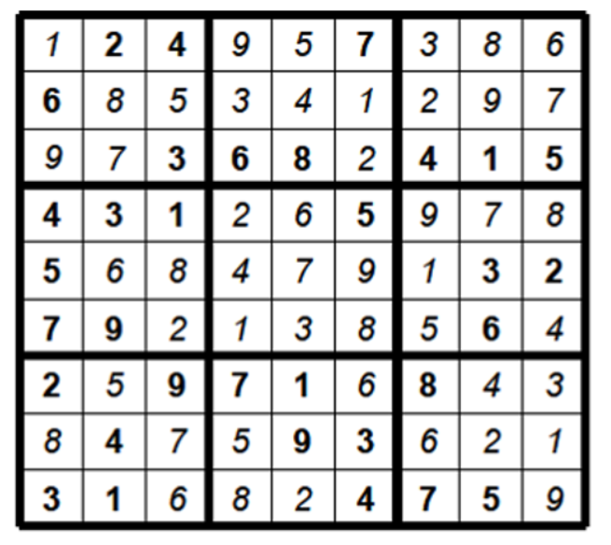
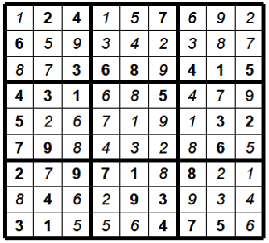
數獨範例
Y
N

Slide 7
作業11-1 [C++]
測資
input | sudo1.txt | sudo2.txt | sudo3.txt
output | Y | N | N

Slide 8
繳交規範

Slide 9
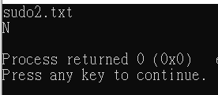
截圖範例
第1題

Slide 10
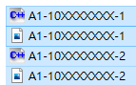
繳交內容
同時框起
壓成zip檔，只需上傳這個檔案

Slide 11
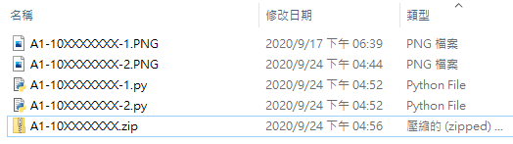
繳交內容
上傳內容須為 .zip 壓縮檔
內容包含:
程式碼 (C++為.cpp，Python為.py)
執行結果截圖 (只接受 .png 或 .jpg 形式)
檔名皆須為 AX-10XXXXXXX 或 PX-10XXXXXXX
Assignment: A
Practice: P
檔名後面請附上對應的題號
如第一題檔名為AX-10XXXXXXX-1
壓縮的內容
上傳的壓縮檔

Slide 12
繳交方式
1. 作業上傳以 新eeclass系統 為主 https://ncueeclass.ncu.edu.tw/
2. 有修計實者，作業繳交至 “計算機實習I”
3. 無修計實者，但有修計概者，作業繳交至 “計算機概論I”
4. 不接受補交

Slide 13
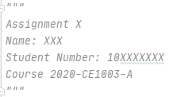
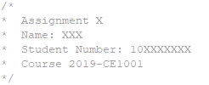
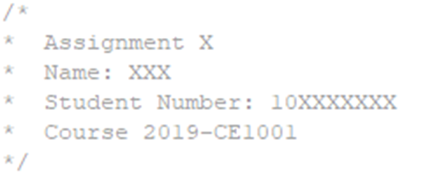
繳交格式
程式碼開頭要有以下文字
C++
Python
計算機概論Ⅰ : 2020-CE1001
計算機實習ⅠA : 2020-CE1003-A
計算機實習ⅠB : 2020-CE1003-B
作業: Assignment
練習: Practice

